Slide 1
FLAPPIN' BIRD
Игру сделали:
Черченко Артём, Бондарчук Дмитрий.
Наставник:
Ярослав Винницкий

Slide 2
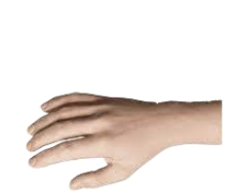
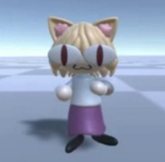
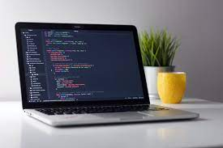
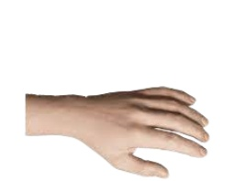

Команда «Просто для ОПД»
Дмитрий Бондарчук – главный программист, «наверное смогу сделать»
Черченко Артём – программист, «искатель идей», «а как оформить?»
Сделать так?
А может так?

Slide 3
Идея для проекта
Нужно что-то такое, что можно было бы сделать не напрягаясь.
Хм-м, может копию той самой птички?
Думаю, сойдёт.
Тогда, давай делать!

Slide 4
Что из себя представляет наша игра?
Вы играете за небольшую птичку. Ваша задача – не сталкиваться с препятствиями. Чем дальше зайдёте, тем больше наберёте очков.
Сделана на python с использованием pygame.
А у нас есть dash! (наша особенность)

Slide 5




Спрайты для игры
Мы решили использовать спрайты, которые можно найти на просторах интернета.

Slide 6
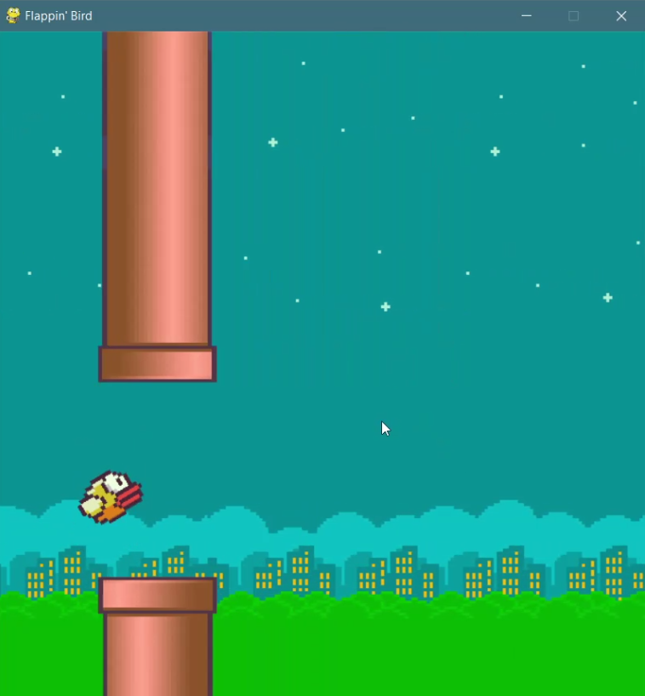
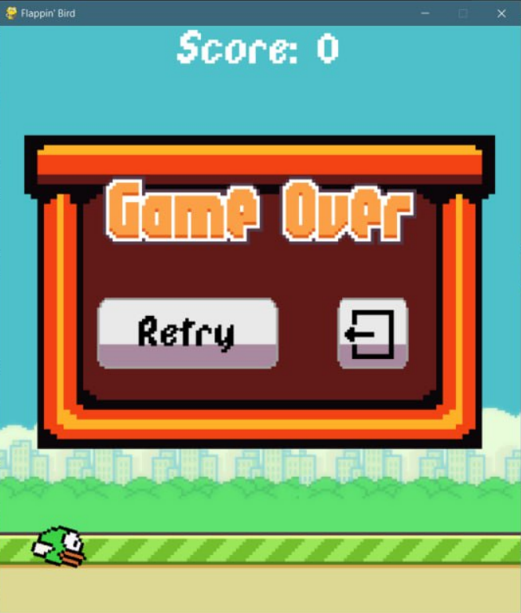
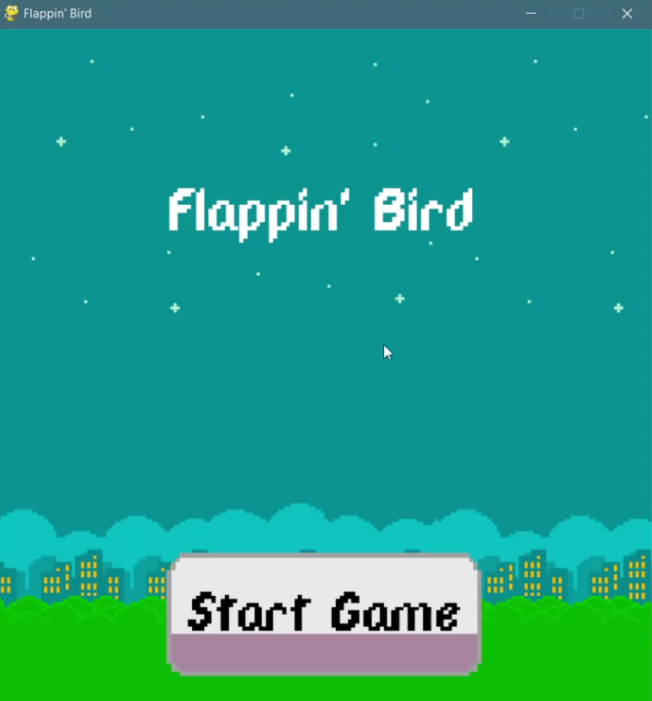
Как выглядит игра?

Slide 7
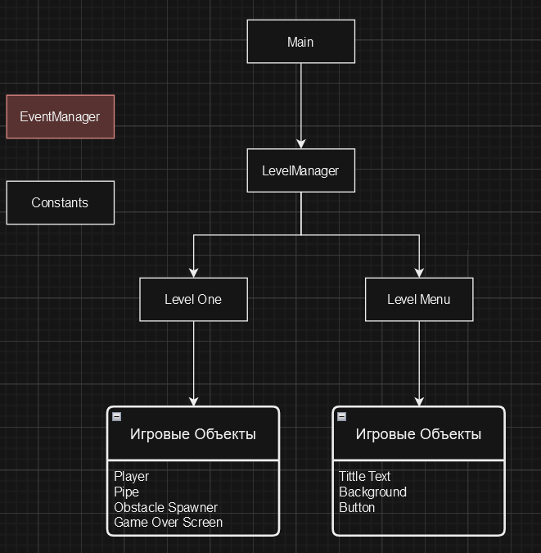
Из чего состоит код?

Slide 8
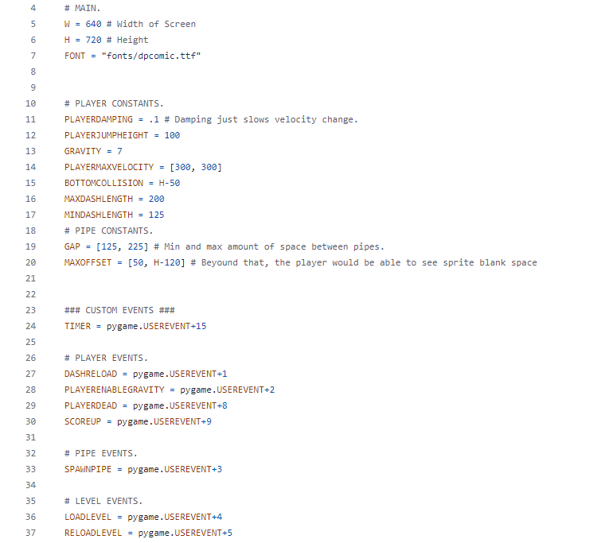
Файл Constants
Файл с конфигурацией.
Хранит константы, откуда их удобно доставать.
Также хранит в себе Кастомные События

Slide 9
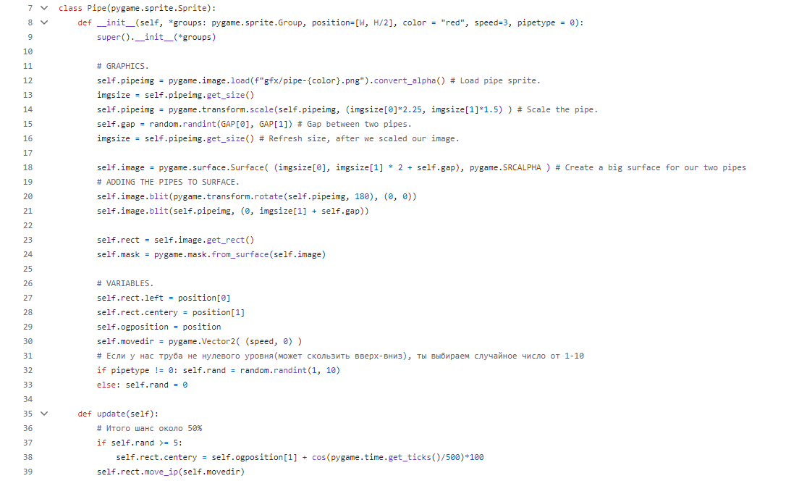
Игра написана с использованием ООП(Пример класс Pipe)

Slide 10

Спасибо за внимание!

